Slide 1
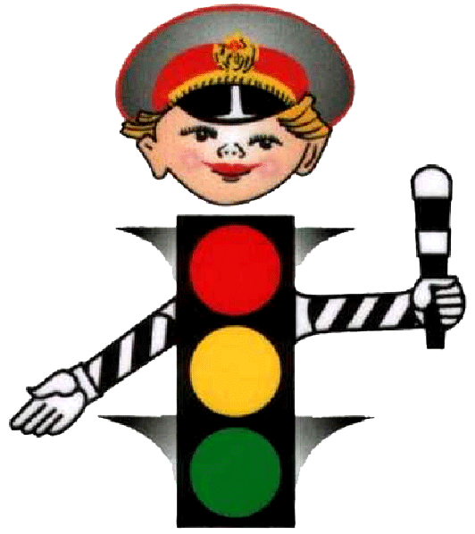
Профилактика детского дорожно-транспортного травматизма в общеобразовательном учреждении
«Самое дорогое у человека – это жизнь»
Н. А. Островский
Подготовила заместитель директора по воспитательной работе Нурмагомедова П.А., ГКОУ РД «Новоурадинская СОШ Шамильского района»

Slide 2
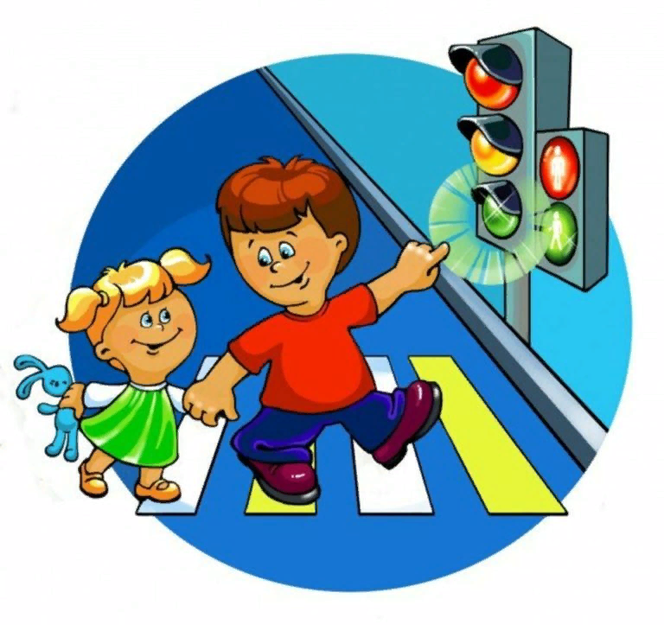
Цель : Воспитание у детей культуры поведения на дорогах. Формирование устойчивых навыков безопасного поведения на улицах и дорогах.
Задачи:
1. Развитие дорожной грамотности детей.
2. Воспитание ответственности у детей за свое поведение.
3. Совершенствование уровня накопленных практических навыков.
4. Подведение учащихся к мысли о необходимости соблюдения правил дорожного движения.

Slide 3
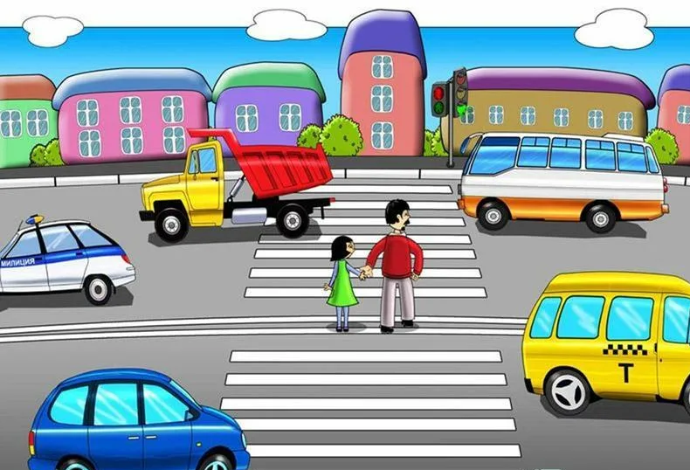
ПОМНИТЕ!
Дисциплина на улицах, дорогах и в транспорте – залог безопасности.
Правильное поведение на дорогах, показатель - культуры человека.

Slide 4
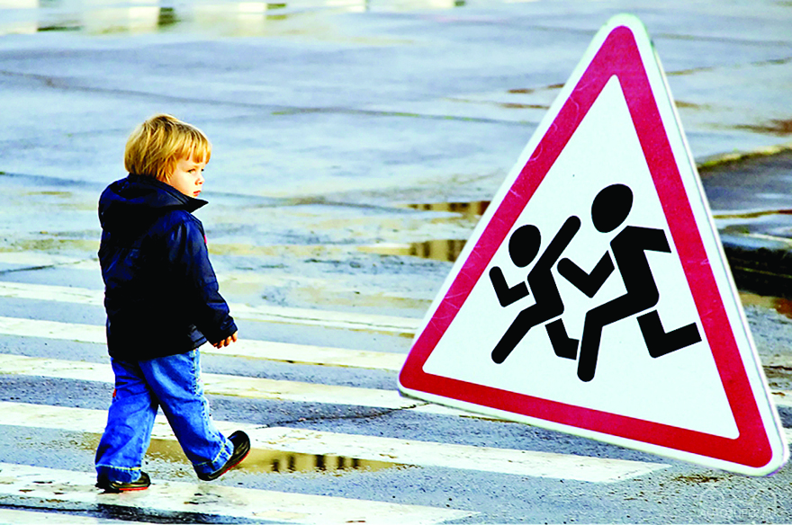
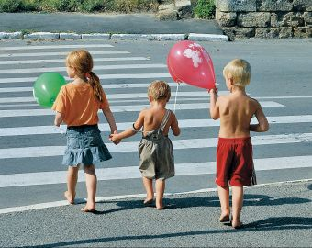
С каждым годом в нашей стране растет плотность транспортных потоков на улицах и дорогах. Растет число дорожно-транспортных происшествий. Все чаще и чаще их жертвами становятся дети. Поэтому обучение безопасности движения становится все более важной задачей. Особое значение и решение этой проблемы имеет заблаговременная и правильная подготовка наших пешеходов.
Знайте!
- Более 260.000 детей ежегодно умирают в результате аварий на дорогах во всём мире.
- 10 миллионов получают травмы различной степени тяжести.
- По причине ДТП в России умирают более 4400 детей каждый год.

Slide 5
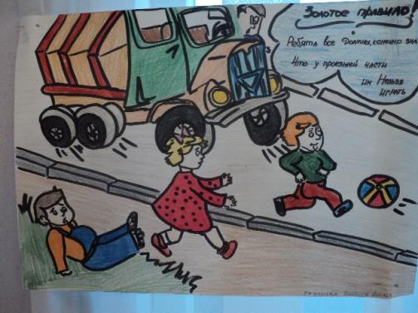
Статистика дорожно-транспортных происшествий за 9 месяцев 2020 года
За 10 месяцев 2020 года на территории республики Дагестан зарегистрировано 151 дорожно-транспортное происшествие, в результате которых погибли 13 детей в возрасте до 16 лет и 175 получили ранения.
В период с 1 по 25 ноября совершено 112 дорожно-транспортных происшествий, в которых погибли 29 и получили ранения 148 человек, в том числе погибли 3 и ранены 9 детей в возрасте до 16 лет.
Проведенный анализ дорожно-транспортных происшествий с участием несовершеннолетних свидетельствует, что в получении травм и гибели детей виновны в основном, сами взрослые, как водители транспортных средств, так и сопровождающие детей лица, которые безответственно относились к их безопасности при перевозке на автотранспорте и переходе проезжей части дороги.

Slide 6
Основные ситуации «дорожные ловушки», в которые обычно попадают дети, можно объединить в 5 групп:
«Закрытый обзор» - дети и водители не видят и не могут видеть друг друга.
«Отвлечение внимания» - ребёнок не замечает опасности, потому что его взгляд прикован к цели на другой стороне улицы или на проезжей части, угол бокового зрения сужен, ребёнок спешит.
«Пустынная улица» - ребёнок не замечает опасности, будучи уверен, что машин нет (их давно не было), и выходит или выбегает на дорогу, не осмотрев её.
«Середина проезжей части» - дети не обращают внимания на машину, проезжающую за спиной.
«Родители с детьми» - дети вырываются из рук родителей, родители не привлекают детей к наблюдению за дорожным движением; дети менее осторожны в присутствии взрослых и других детей.

Slide 7
ПОМНИТЕ!
Не будьте равнодушными прохожими, помогите маленькому пешеходу, оказавшемуся в трудной ситуации на дороге. Удержите его от шалостей и опрометчивых действий.

Slide 8
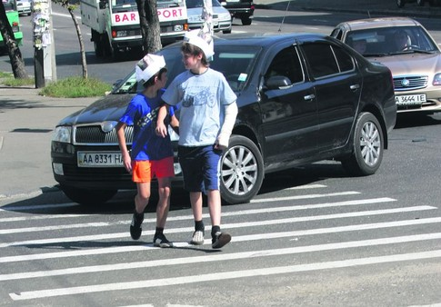
Причины гибели и травматизма детей на дорогах
-Игры на проезжей части;
-Не пристегнутый ремень безопасности;
-Переход улицы в неположенном месте и на красный свет и т. д.
-Невнимательность при переходе дороги
-Не соблюдение правил безопасности

Slide 9
Предрасположенность детей к несчастным случаям на дороге обусловлена особенностями психофизиологического развития, такими как:
- неустойчивость и быстрое истощение нервной системы;
- неспособность адекватно оценивать обстановку;
- быстрое образование и исчезновение условных рефлексов;
- преобладание процессов возбуждения над процессами торможения;
- преобладание потребности в движении над осторожностью;
- стремление подражать взрослым;
- недостаток знаний об источниках опасности;
- отсутствие способности отделять главное от второстепенного;
- переоценка своих возможностей в реальной ситуации;
- неадекватная реакция на сильные резкие раздражители и др.

Slide 10
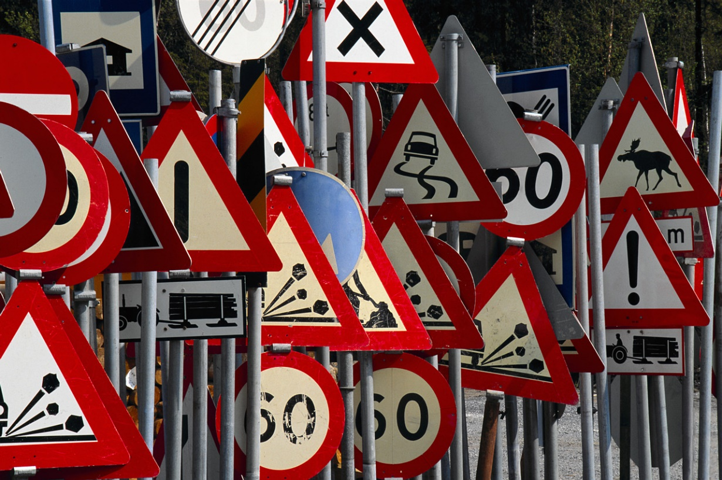
Все дорожные знаки делятся на 8 групп
предупреждающие знаки;
знаки приоритета;
запрещающие знаки;
предписывающие знаки;
знаки особых предписаний;
информационные знаки;
знаки сервиса;
знаки дополнительной информации.

Slide 11
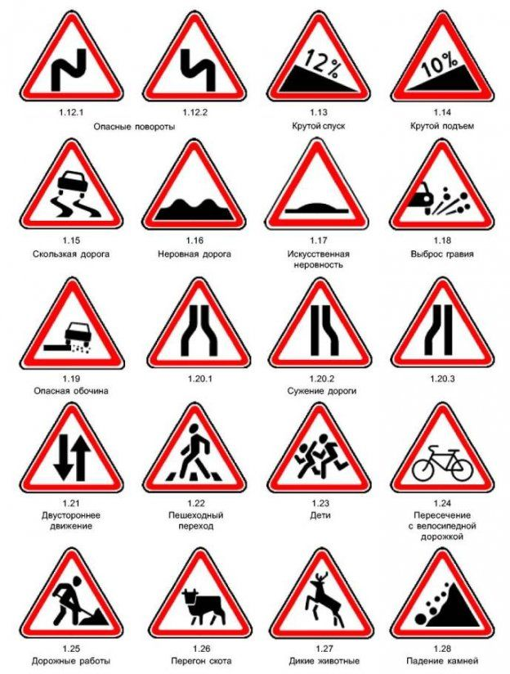
Предупреждающие знаки

Slide 12
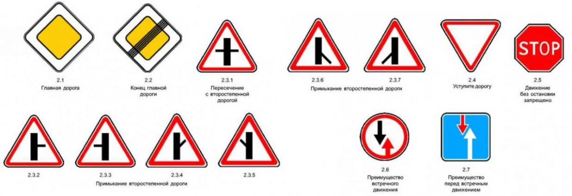
Знаки приоритета

Slide 13
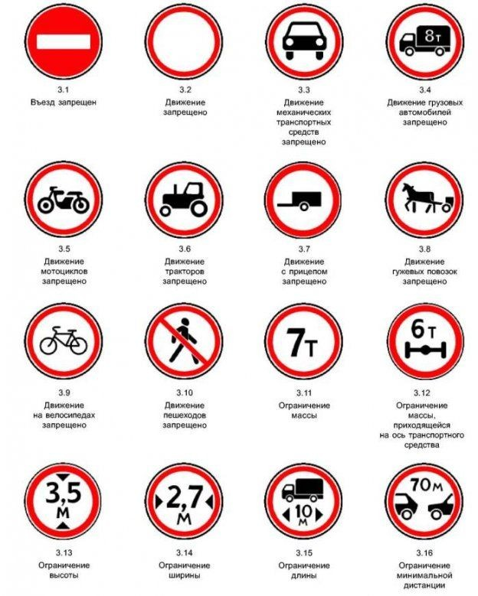
Запрещающие знаки

Slide 14
Предписывающие знаки

Slide 15
Информационные знаки

Slide 16
Знаки сервиса

Slide 17
Знаки дополнительной информации

Slide 18
Если на дороге случилась беда- срочно звоните
по телефонам
03
02

Slide 20
Желаю Вам безопасных и добрых дорог!

